Slide 1
3. Widgets no Flutter Explicação Teórica - Flutter
StatefulWidget e StatelessWidget
No Flutter, temos dois tipos principais de widgets: StatelessWidget e StatefulWidget.
StatelessWidget
O StatelessWidget é um widget que não muda seu estado durante o ciclo de vida do aplicativo. Ou seja, ele representa algo que não precisa ser modificado após ser exibido. Uma vez construído, ele não sofre alterações, a menos que receba novos parâmetros.
Exemplo: Um texto estático, ícones ou botões que não precisam ser atualizados.
StatefulWidget
O StatefulWidget é utilizado quando você precisa de um widget que muda seu estado ao longo do tempo, ou seja, que precisa ser atualizado conforme interações do usuário ou mudanças no sistema. Quando o estado do widget é alterado, a interface é reconstruída automaticamente, refletindo as mudanças.
Exemplo: Um formulário onde o usuário insere dados que precisam ser validados ou armazenados.
Layouts (Row, Column, Stack)
Flutter permite criar layouts complexos usando widgets como Row, Column e Stack, que organizam outros widgets na tela.
Row
O Row organiza seus widgets filhos em uma linha horizontal. Todos os widgets são dispostos de forma horizontal, e você pode ajustar o alinhamento e o espaçamento entre eles.
Exemplo: Colocar ícones ou botões lado a lado.
Column
O Column é semelhante ao Row, mas organiza os widgets em uma coluna vertical. Ele é útil para empilhar widgets um em cima do outro, como em formulários.
Stack
O Stack permite sobrepor widgets uns sobre os outros, em vez de organizá-los horizontalmente ou verticalmente. Isso é útil para criar layouts onde um widget aparece sobre outro, como uma imagem com um texto sobreposto.

Slide 2
Navegação entre páginas (Navigator)
O Flutter utiliza o widget Navigator para fazer a navegação entre diferentes telas. A navegação é baseada em uma pilha, onde você pode "empurrar" (push) uma nova página para o topo da pilha ou "puxar" (pop) para removê-la e voltar para a anterior.
Navigator.push()
Navega para uma nova página.
Navigator.pop()
Retorna à página anterior, removendo a atual da pilha de navegação.
Formulários e Validação com Gerenciamento de Estado
No Flutter, você pode criar formulários usando o widget Form, que agrupa campos de entrada de dados (como TextFormField) e facilita a validação.
TextFormField
O TextFormField é um campo de texto que pode ser validado e gerenciado dentro de um formulário. Ele é muito útil quando você precisa capturar e validar dados do usuário.
GlobalKey<FormState>
O GlobalKey<FormState> permite associar o formulário a uma chave única, possibilitando validar ou salvar os dados preenchidos.
Validação
Você pode definir funções de validação para os campos do formulário. Essas funções são executadas quando o formulário é enviado, verificando se os dados inseridos estão corretos.

Slide 3
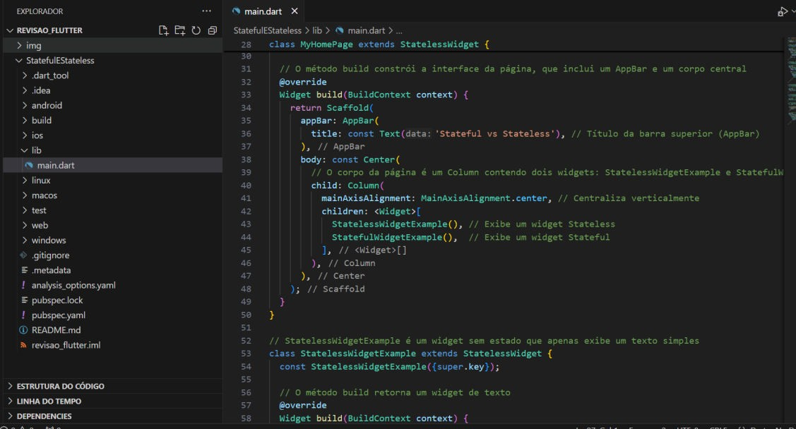
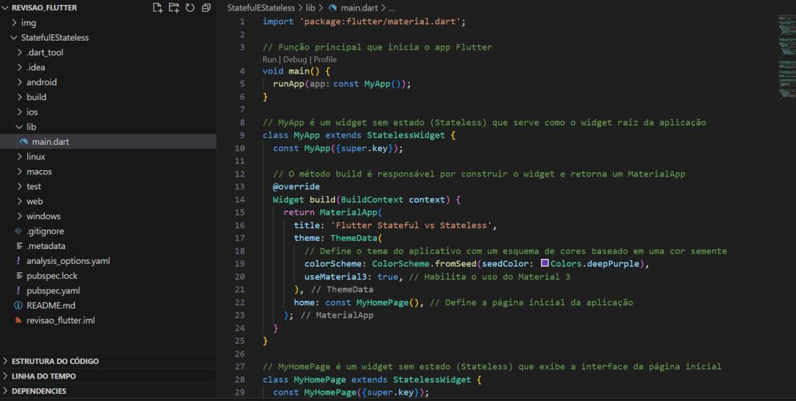
Exemplos práticos
1. StatefulWidget e StatelessWidget
Imagem 1
Imagem 2

Slide 4
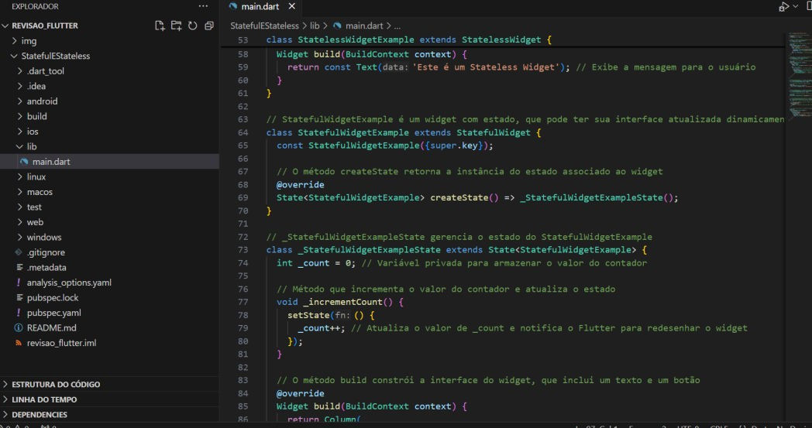
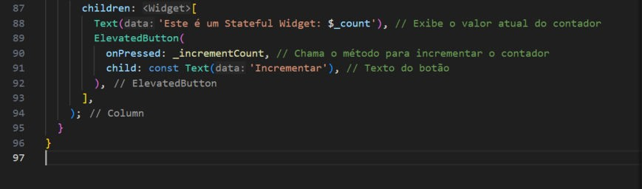
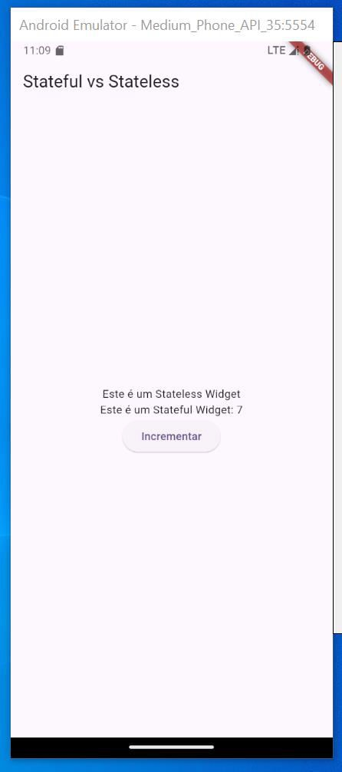
Imagem 3
Imagem 4
Imagem 5

Slide 5
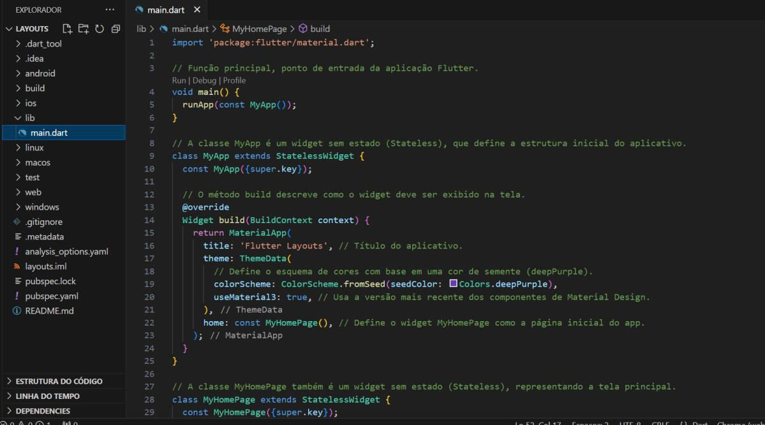
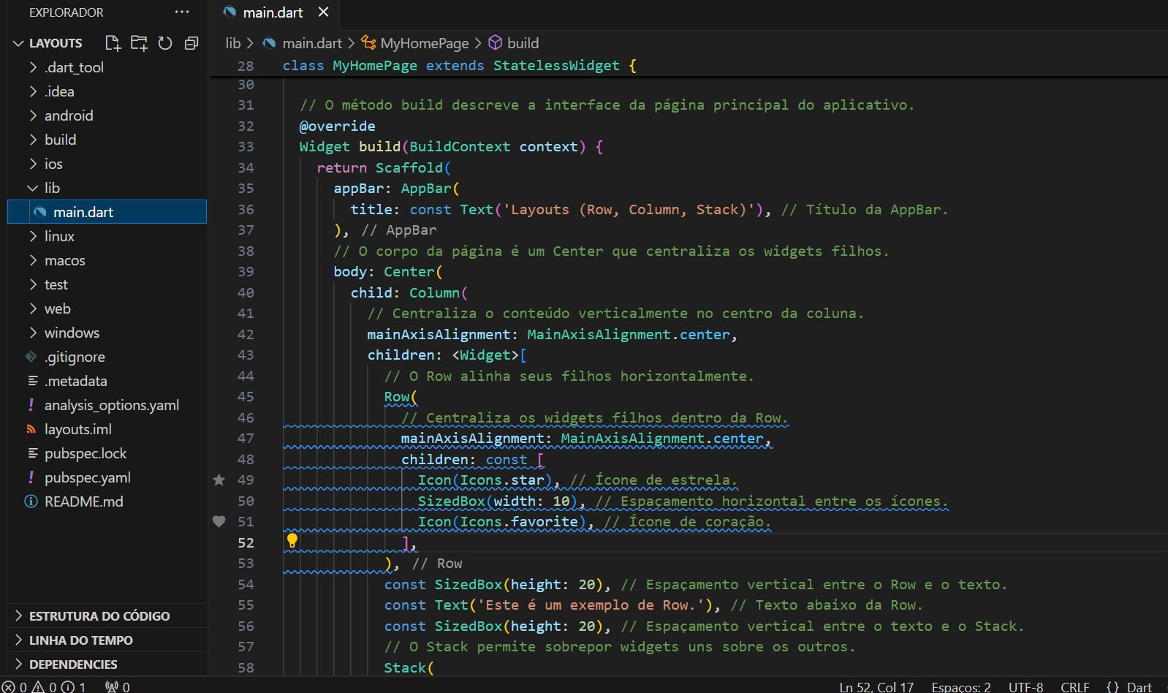
2. Layouts (Row, Column, Stack)
Imagem 1
Imagem 2

Slide 6
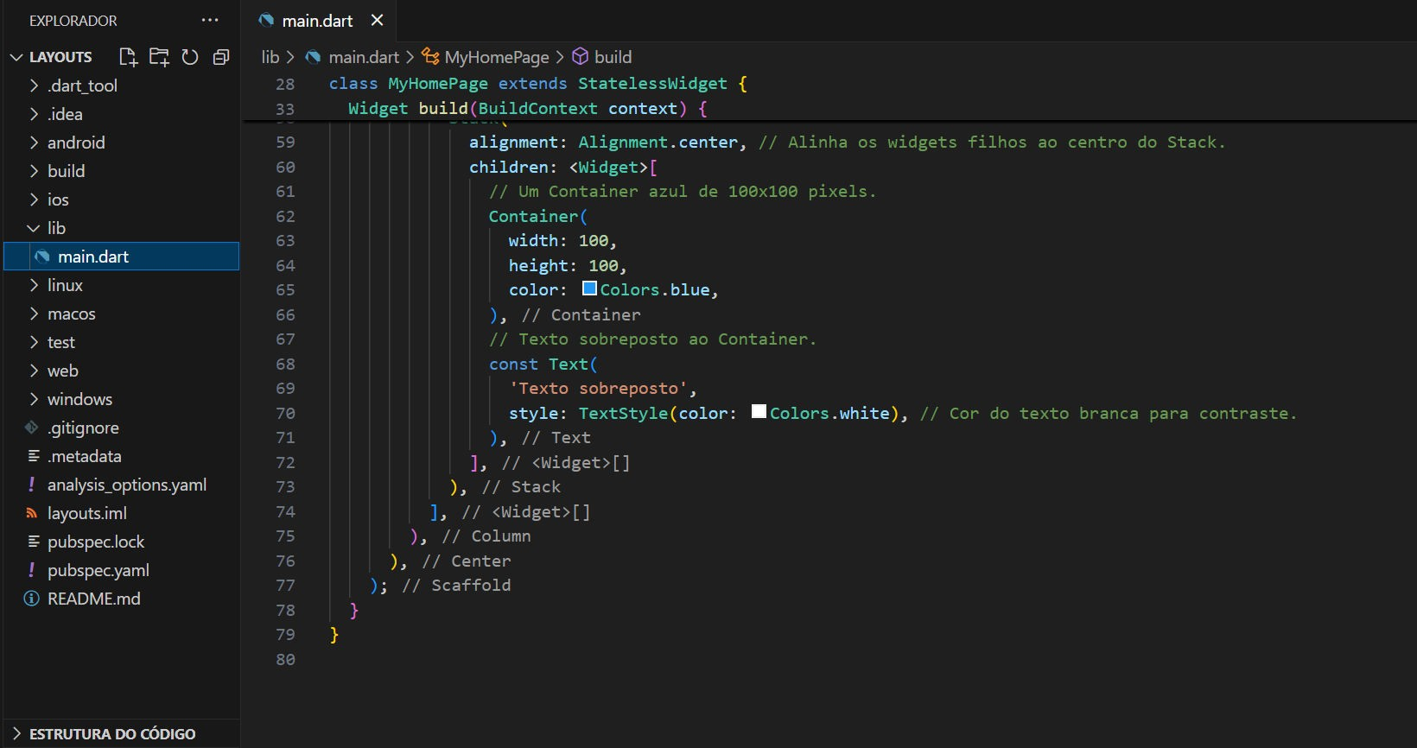
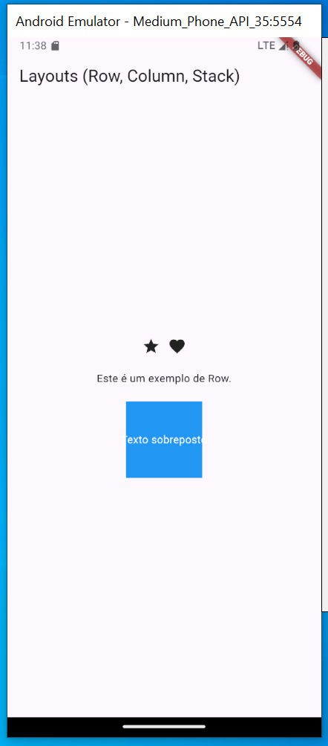
Imagem 4
Imagem 5

Slide 7
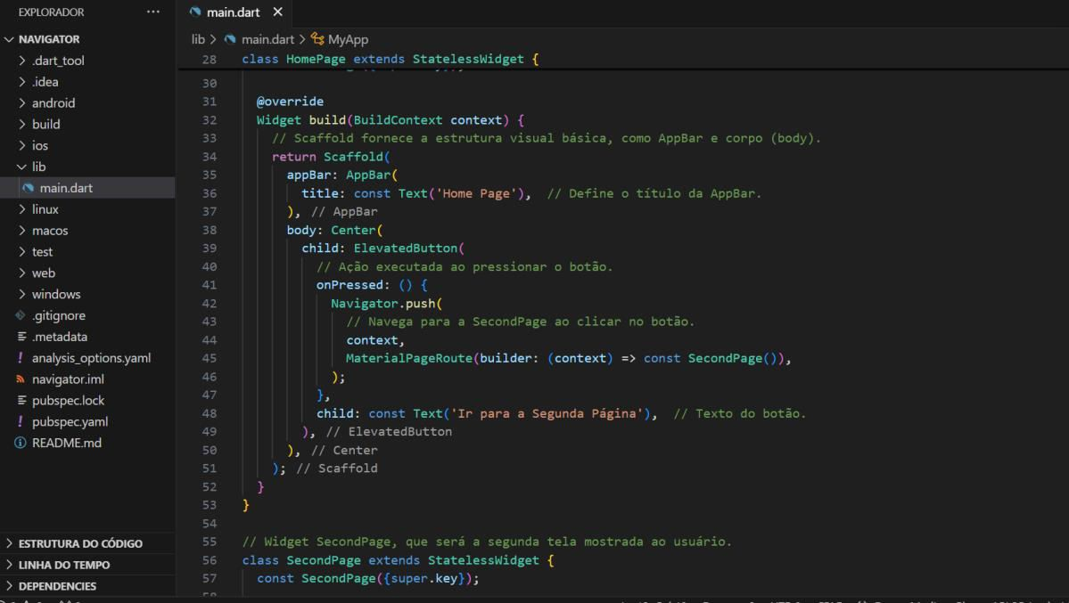
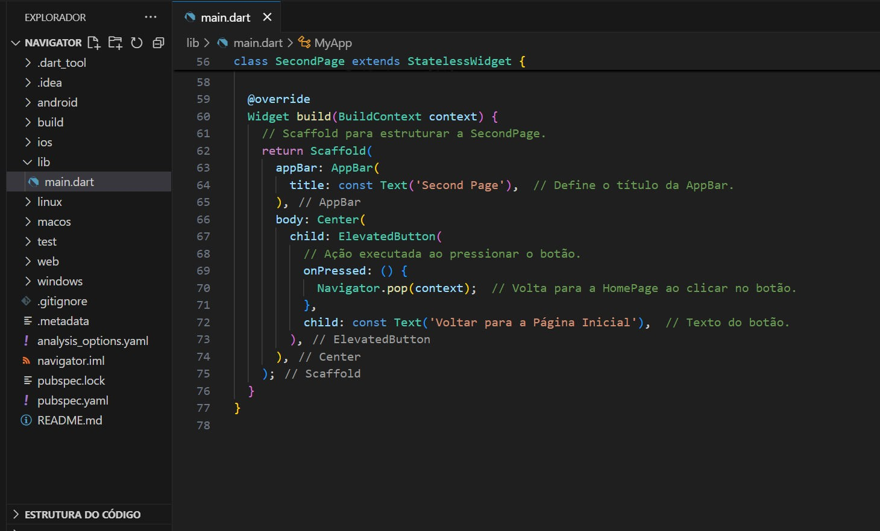
3. Navegação entre páginas (Navigator) Imagem 1
Imagem 2

Slide 8
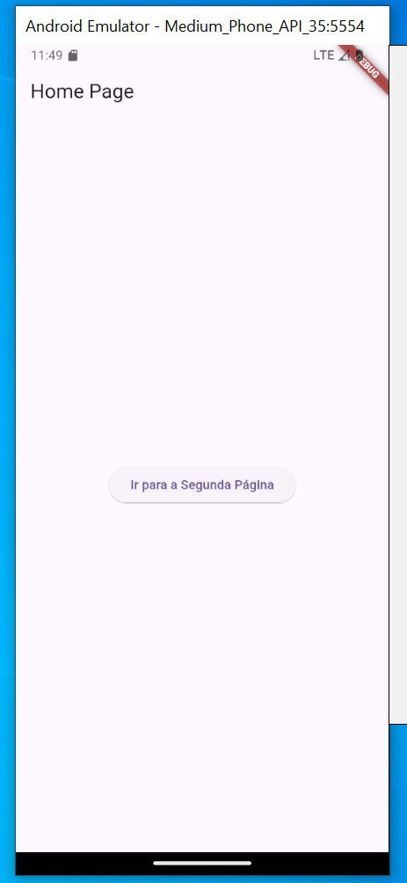
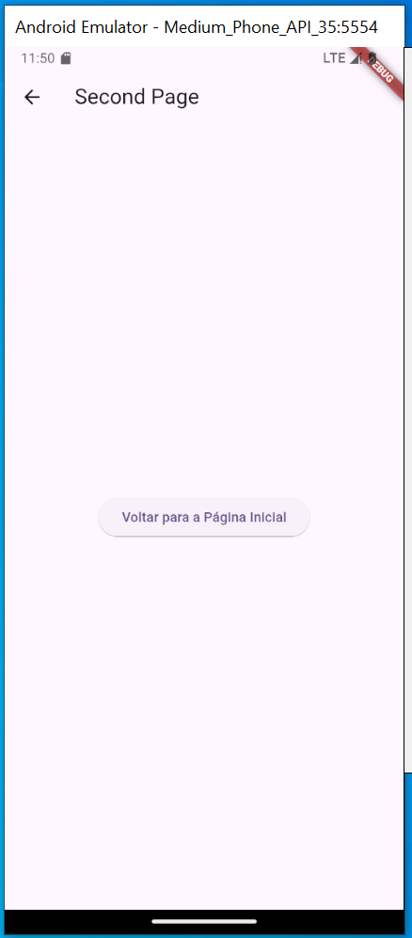
Imagem3
Imagem 4

Slide 9
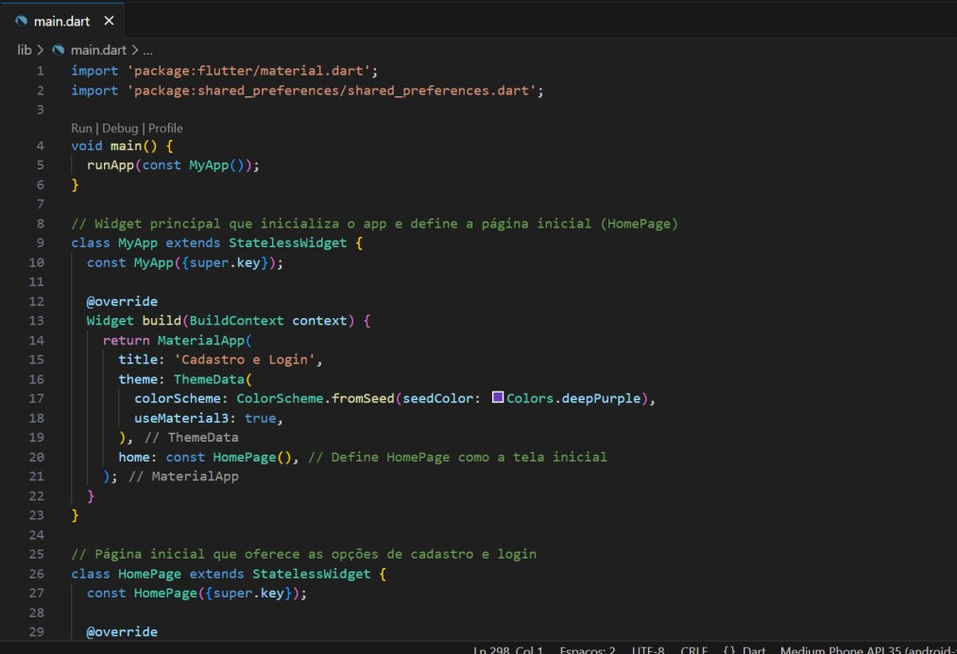
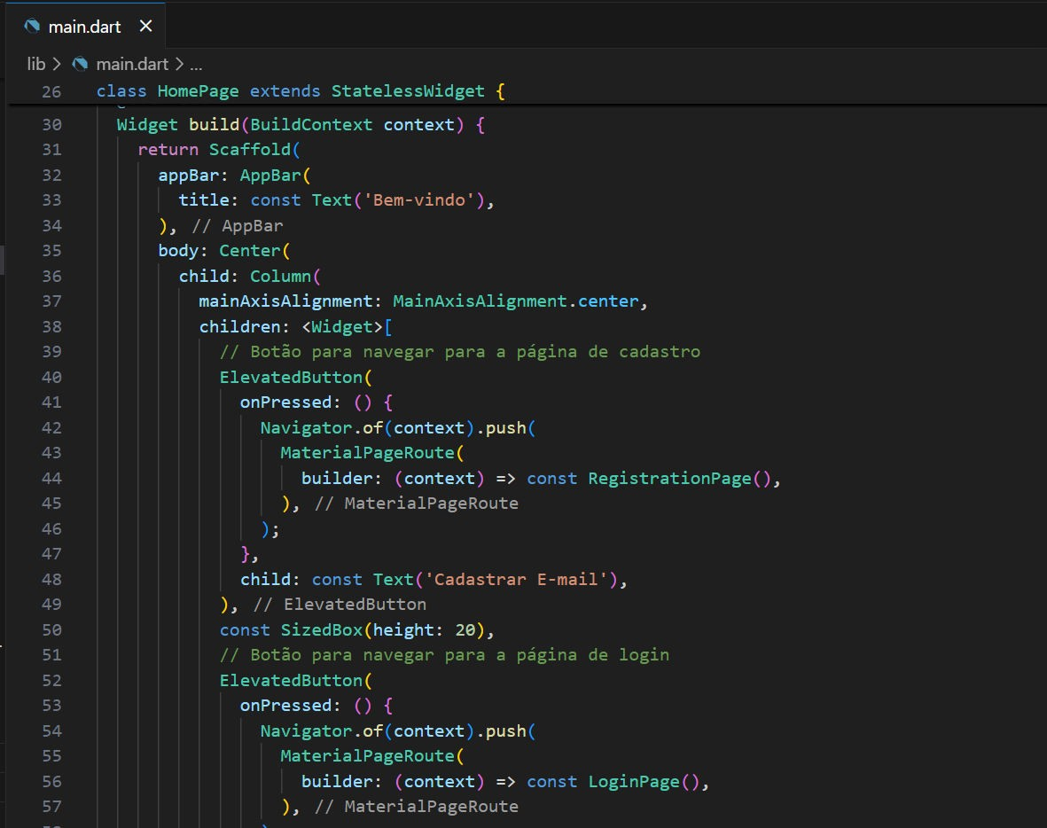
4. Formulários e Validação Imagem 1
Imagem 2

Slide 10
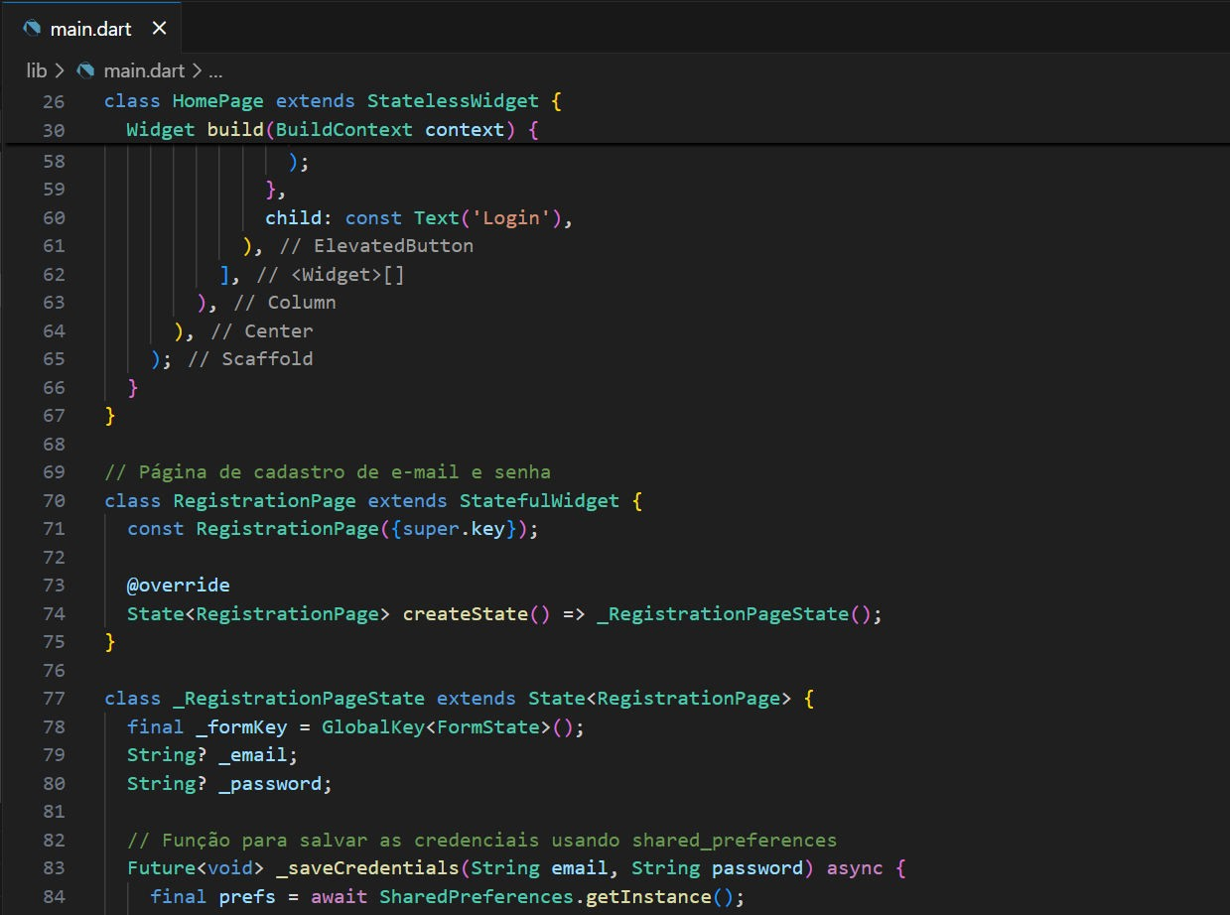
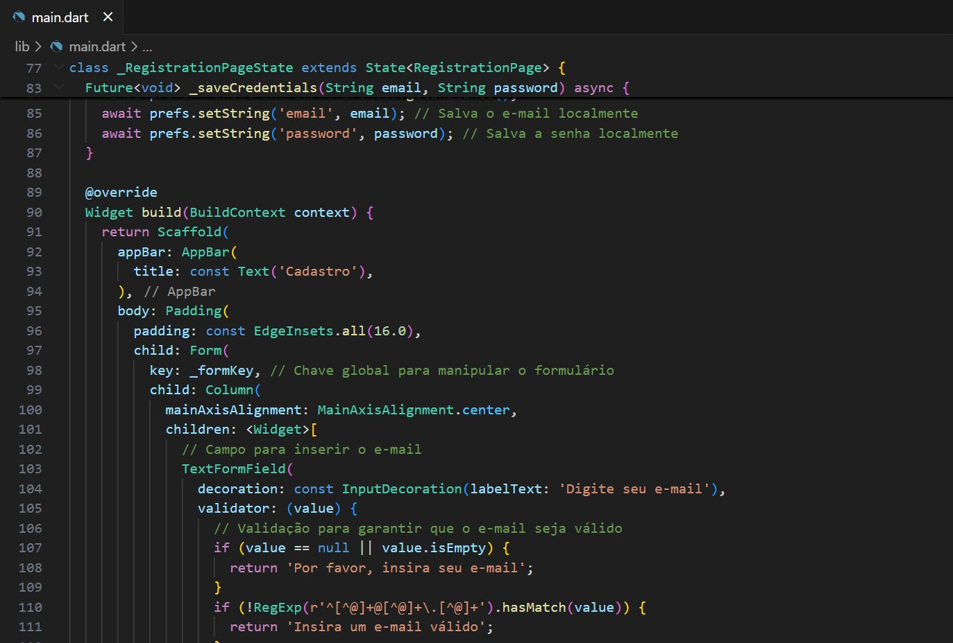
Imagem 3
Imagem 4

Slide 11
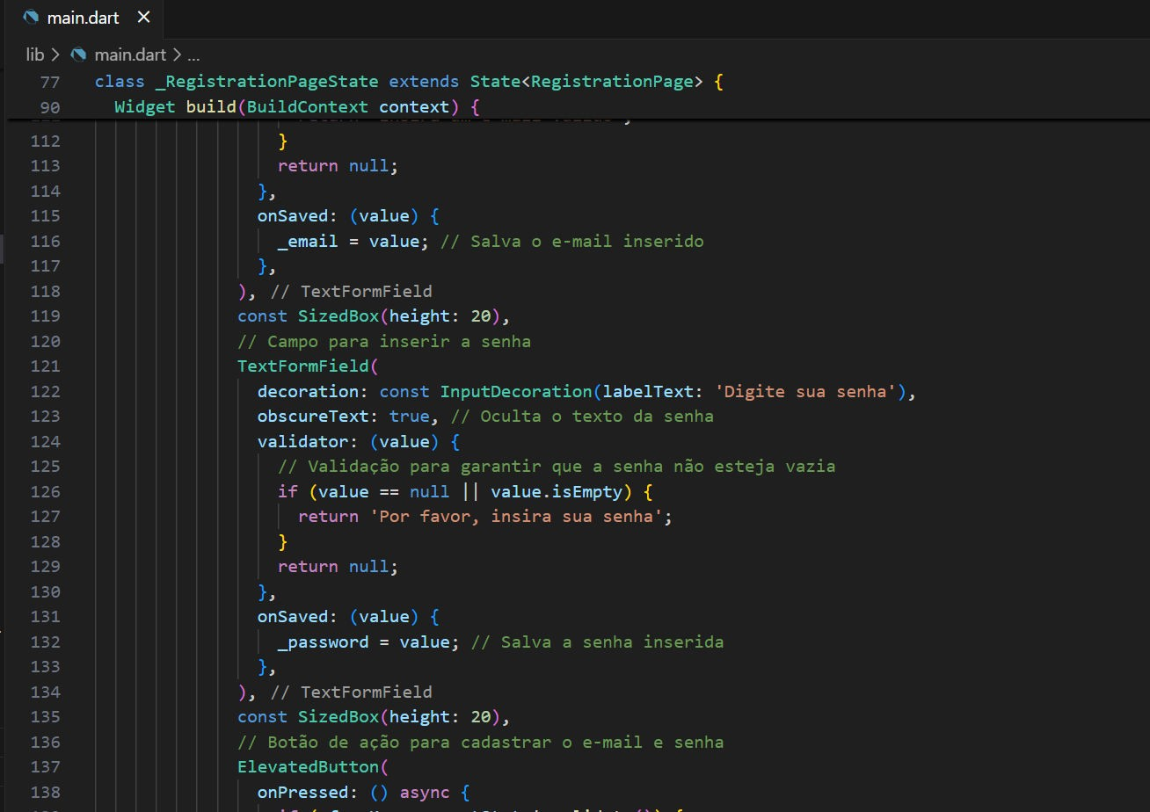
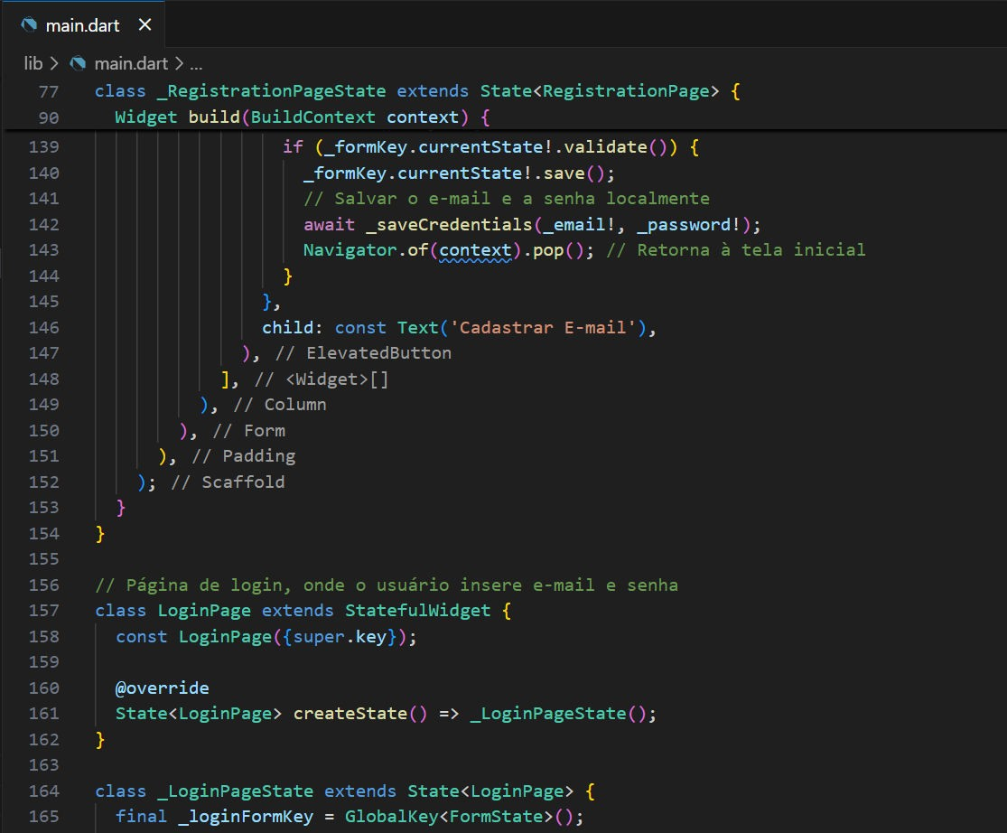
Imagem 5
Imagem 6

Slide 12
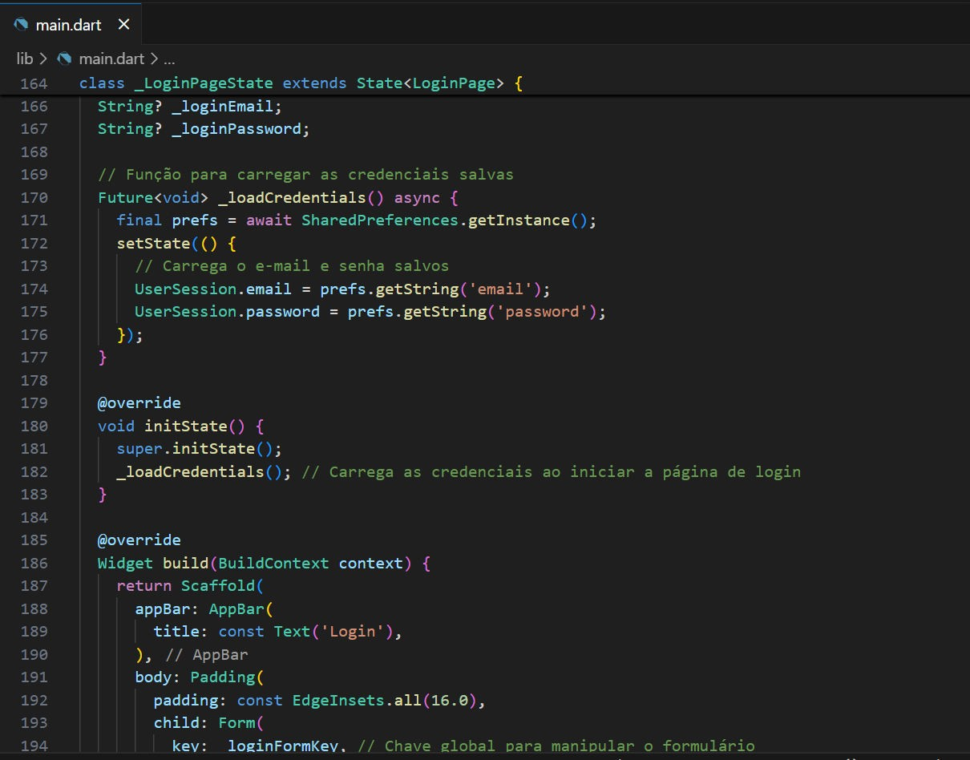
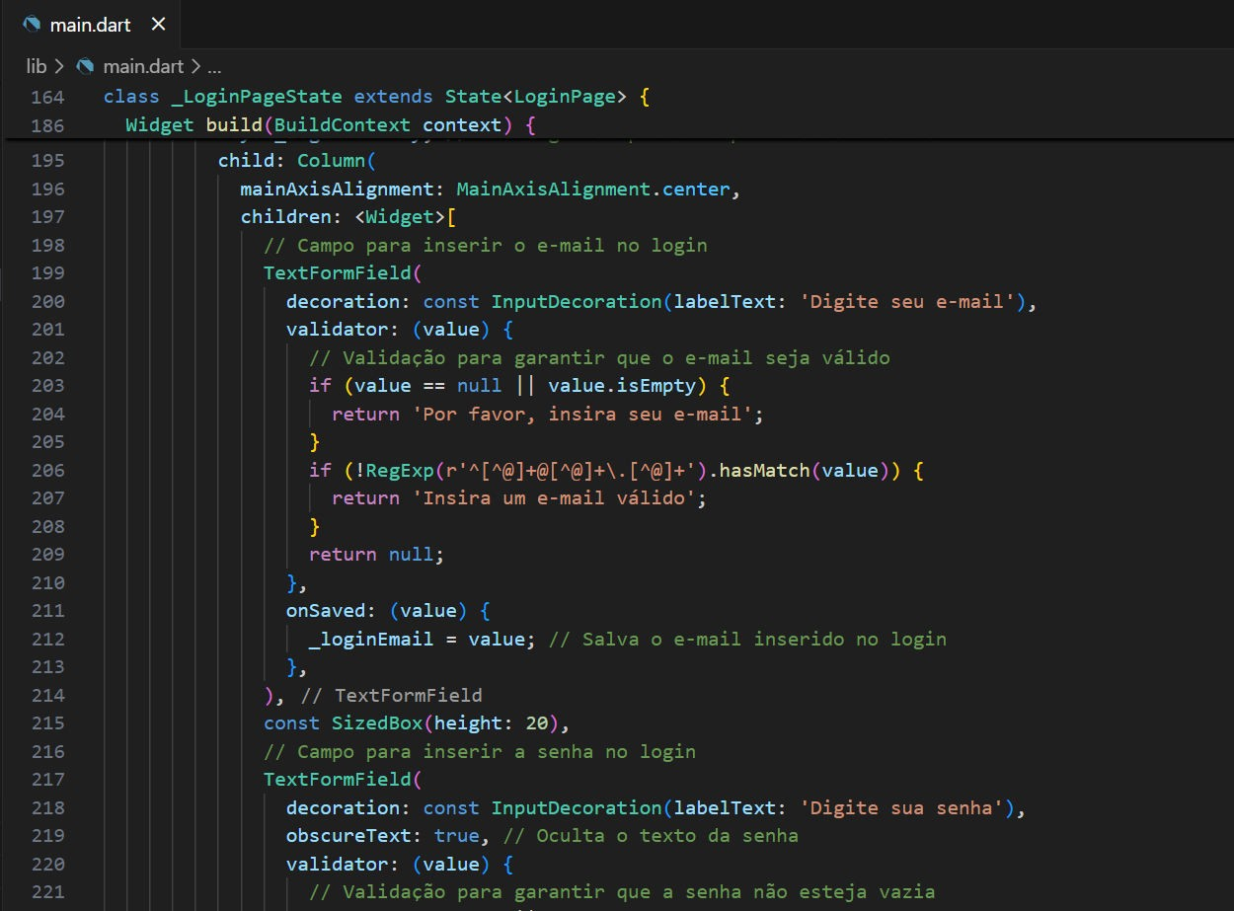
Imagem 7
Imagem 8

Slide 13
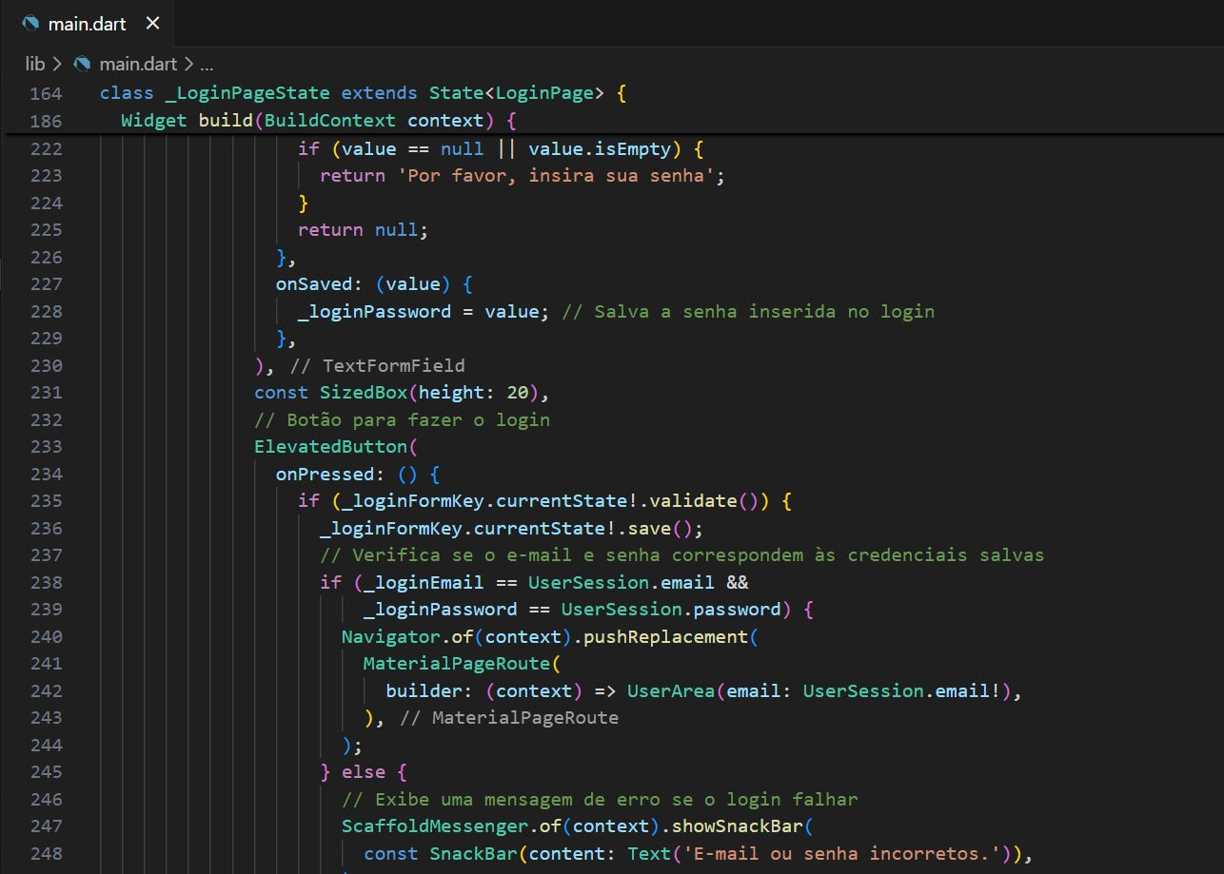
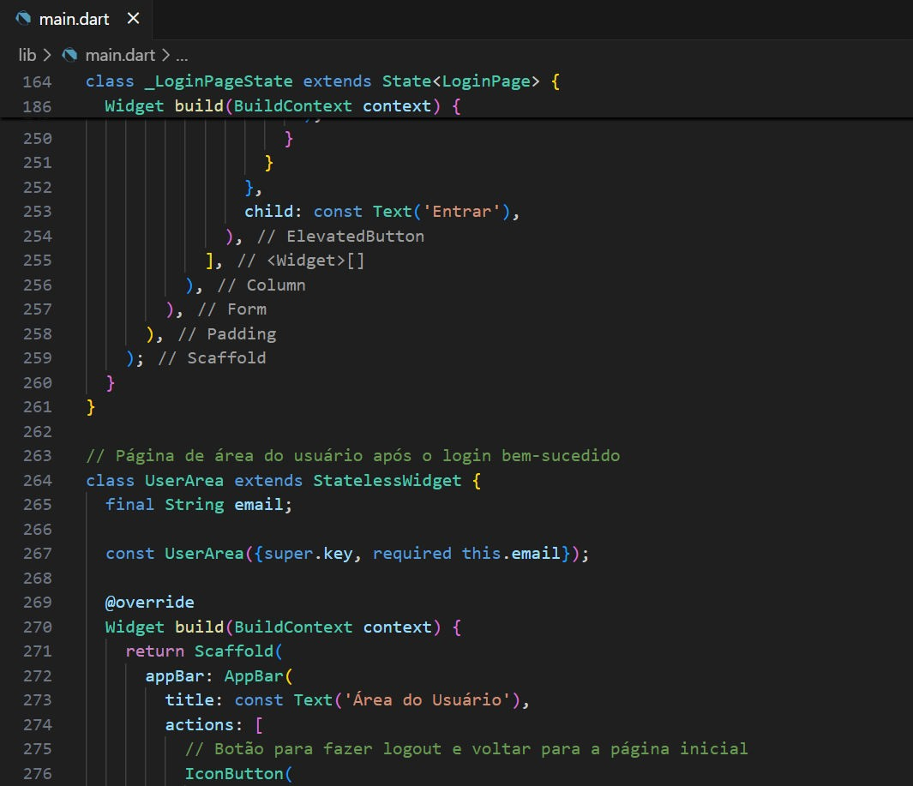
Imagem 9
Imagem 10

Slide 14
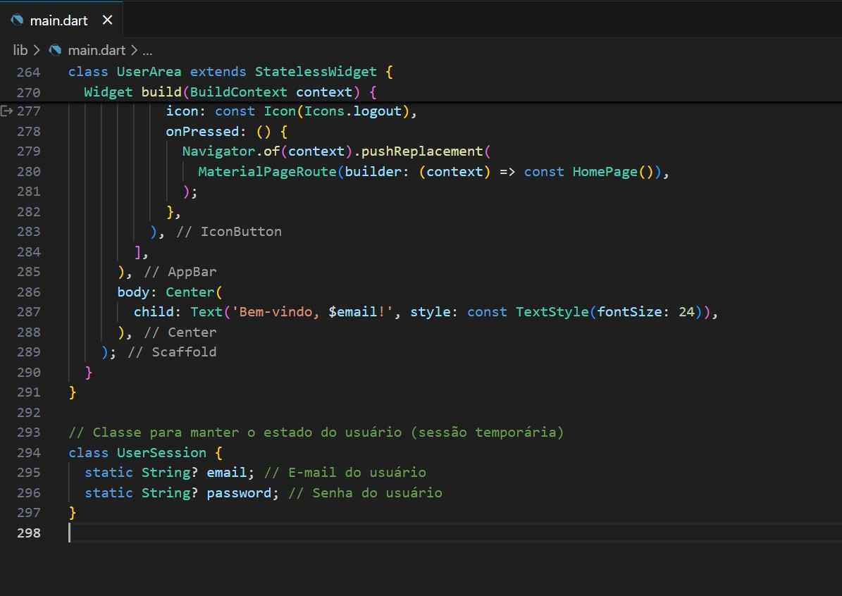
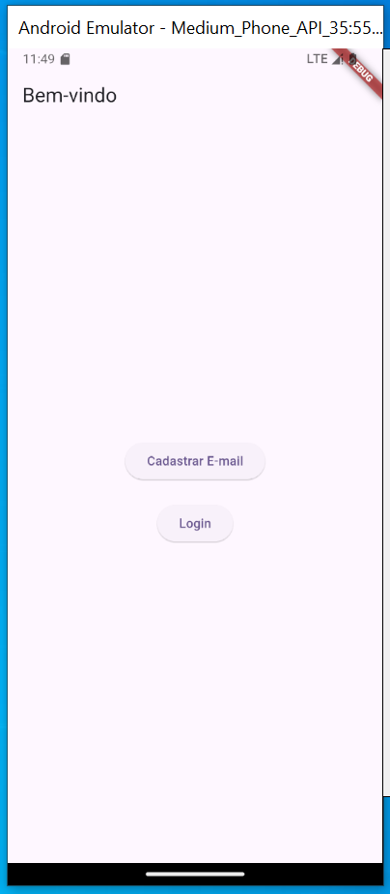
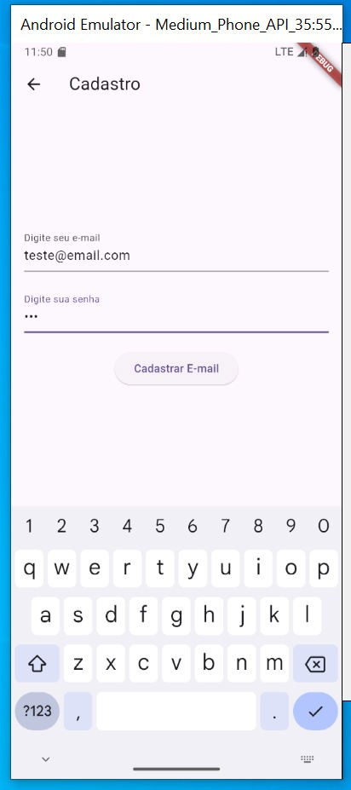
Imagem 11
Imagem 12 – Tela Inicial
Imagem 13 – Tela Cadastro

Slide 15
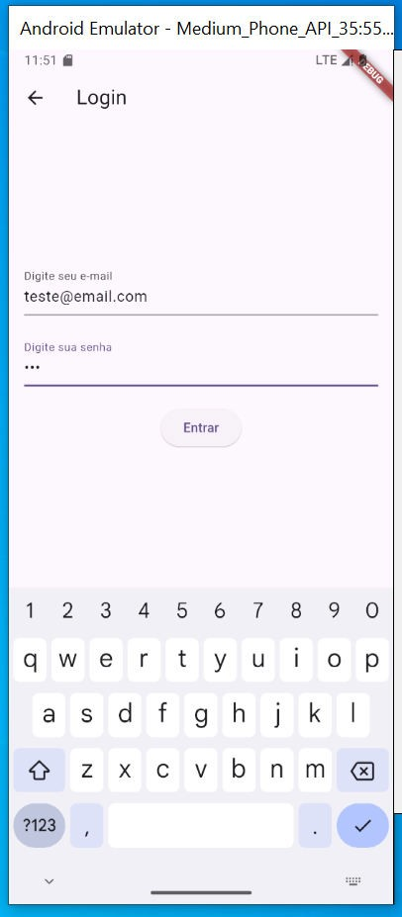
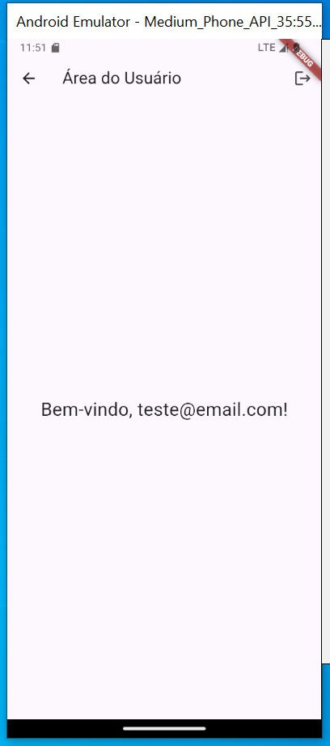
Imagem 14
- Tela Login
Imagem 15 – Tela Usuario

